Slide 1
1 - Actualizar el fichero de contenidos

Slide 2





1
2
3
Inserir el contingut del newsletter
Fusió de l'HTML amb els destinataris de correu
Obtenir codi font del fitxer HTML
Recopilación de noticias, comunicados, …
Diseño estético y estratégico de presentación
Aster Publicacions - sheet - Hojas de cálculo de Google
https://asterbcn-newsletter.vercel.app/
despatx4@aster.cat
https://us13.admin.mailchimp.com/
GOOGLE DRIVE
Dades
(Sheets)
ASTERBCN
Pàginas HTML
MailChimp
HTML-correu

Slide 3
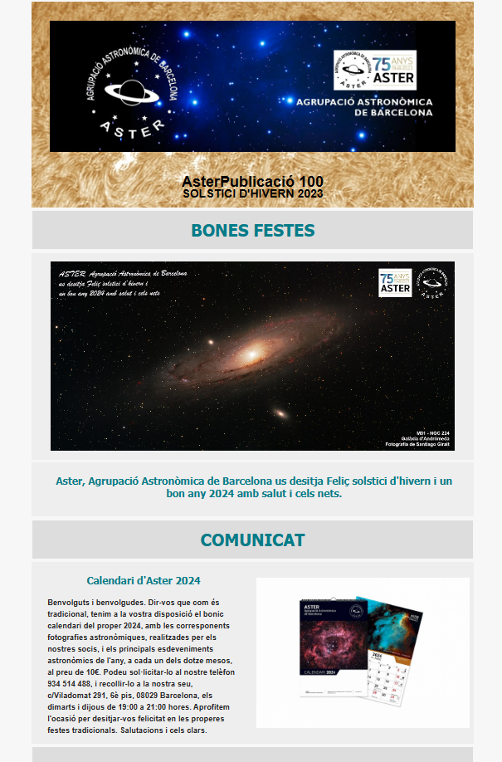
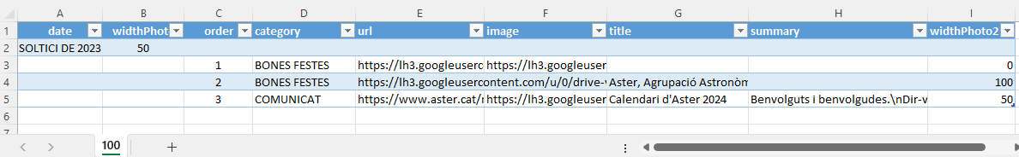
1

Slide 4
2 – Obtener código fuente de la página web

Slide 5
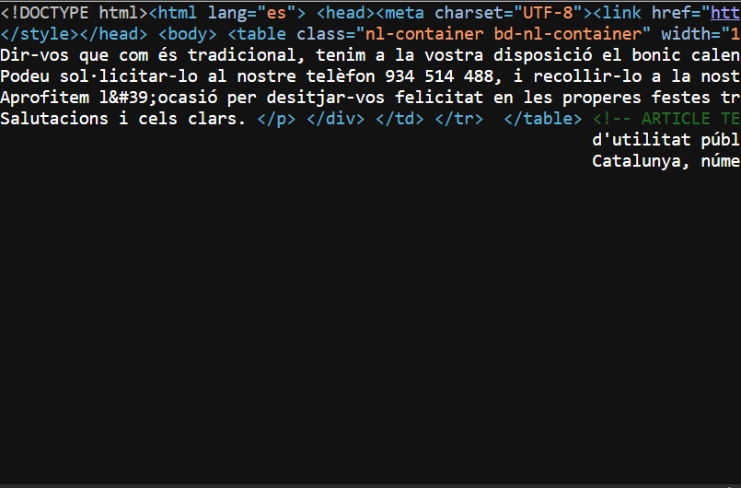
https://asterbcn-newsletter.vercel.app/
2
Ver código fuente de página
Seleccionar todo y Cortar en el portapapeles

Slide 6
3 – Envío de emails

Slide 7
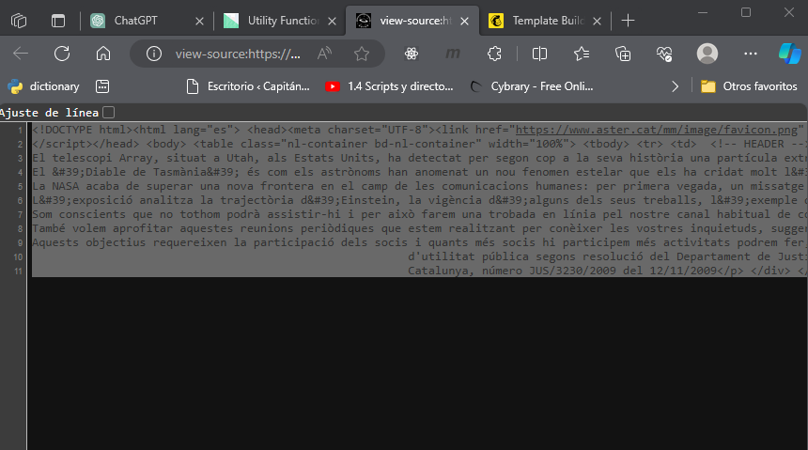
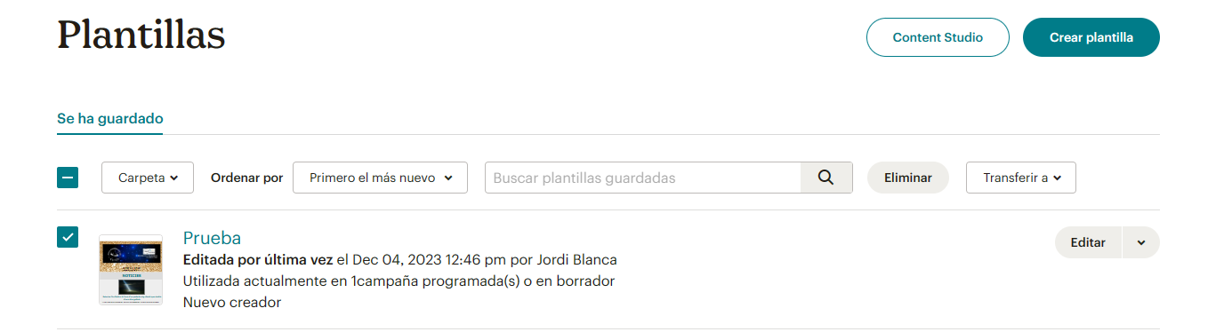
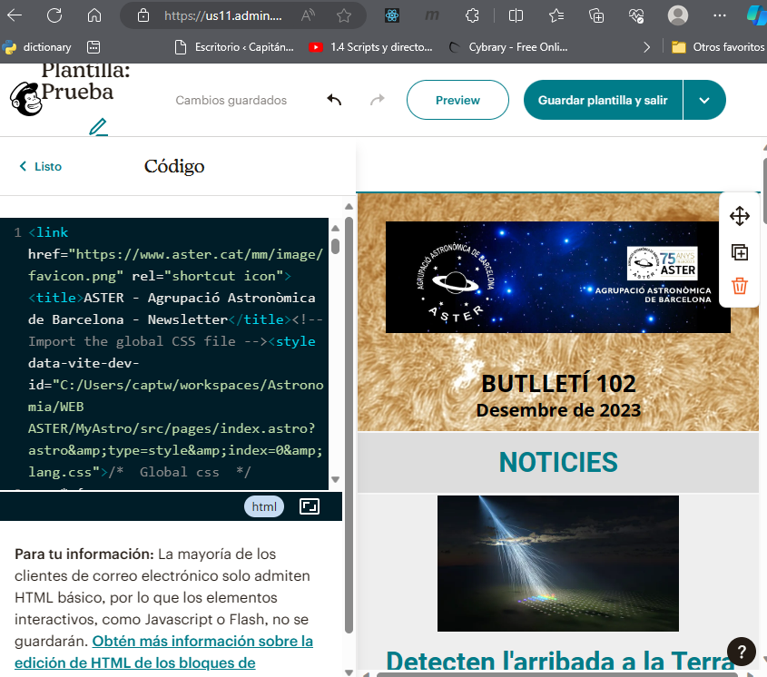
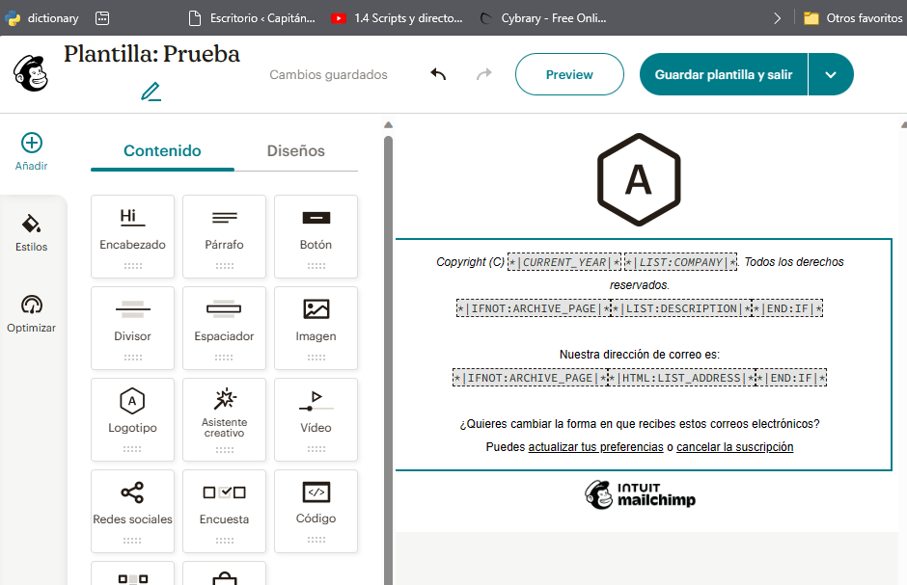
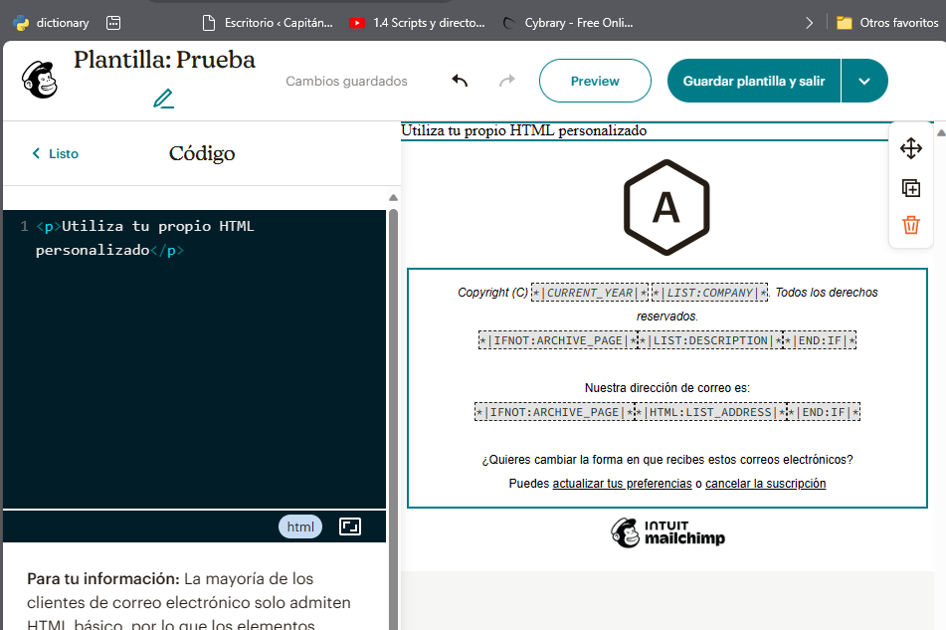
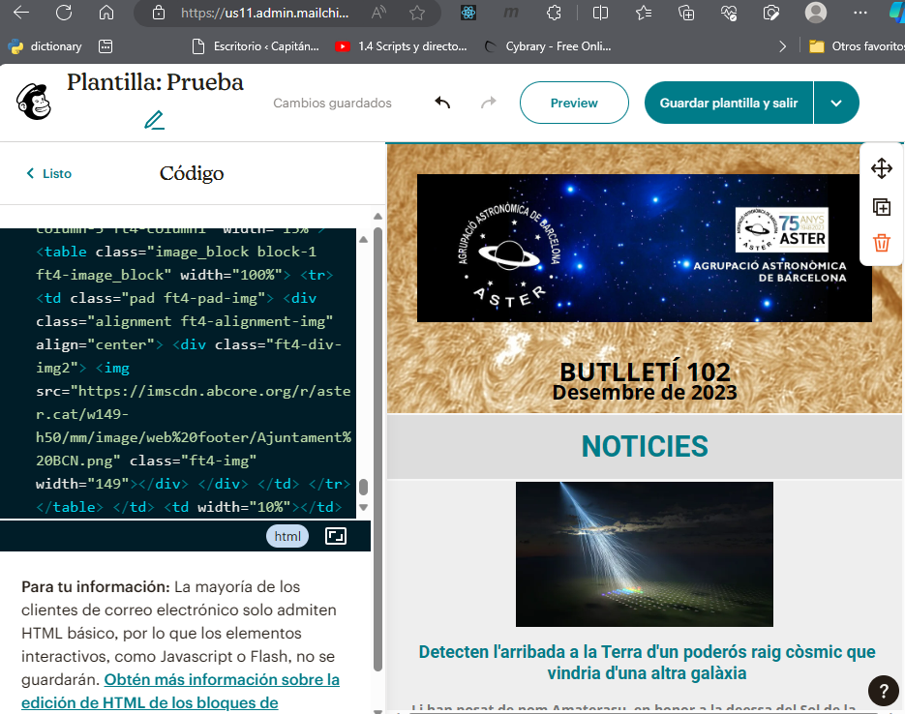
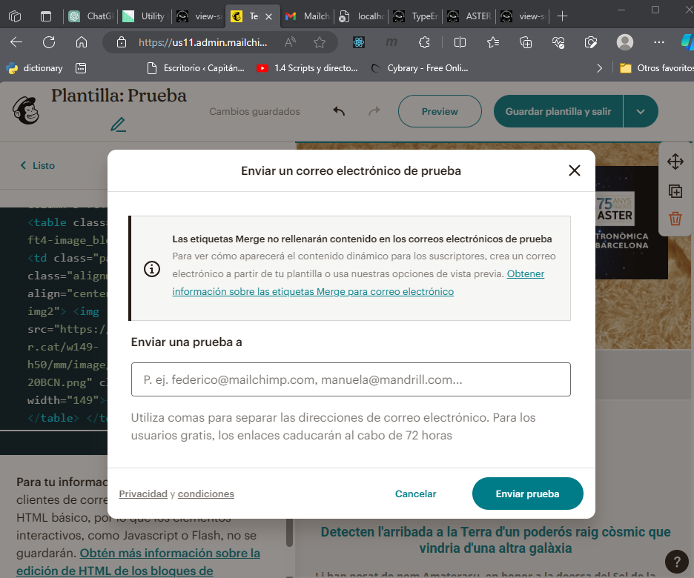
3

Slide 8
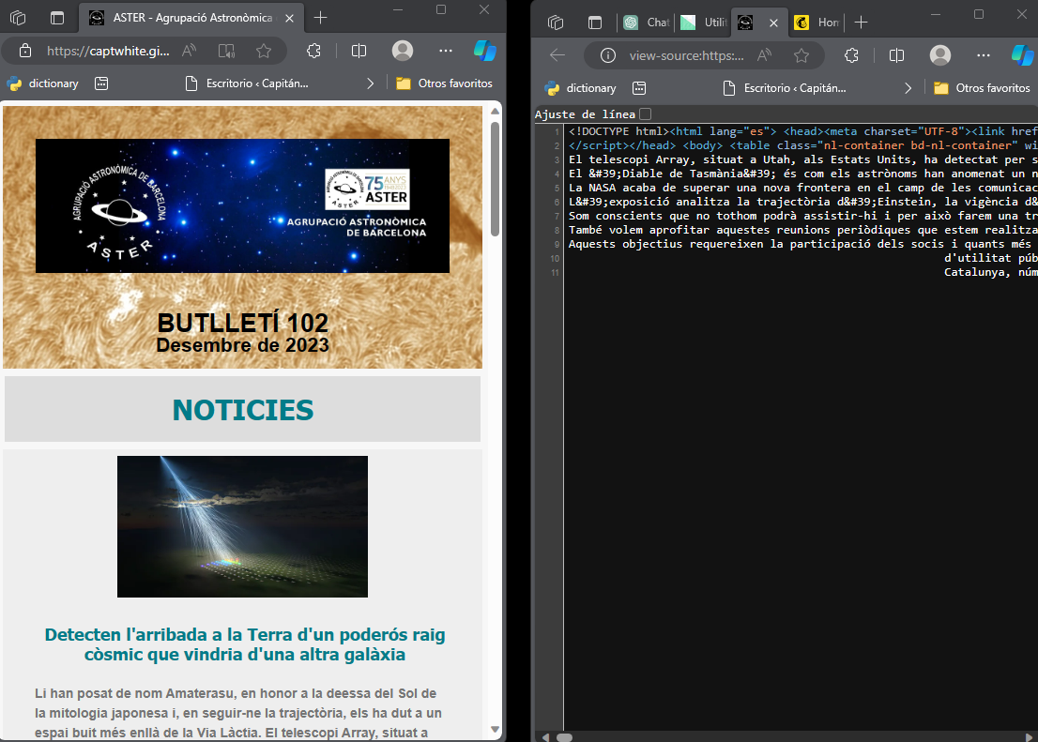
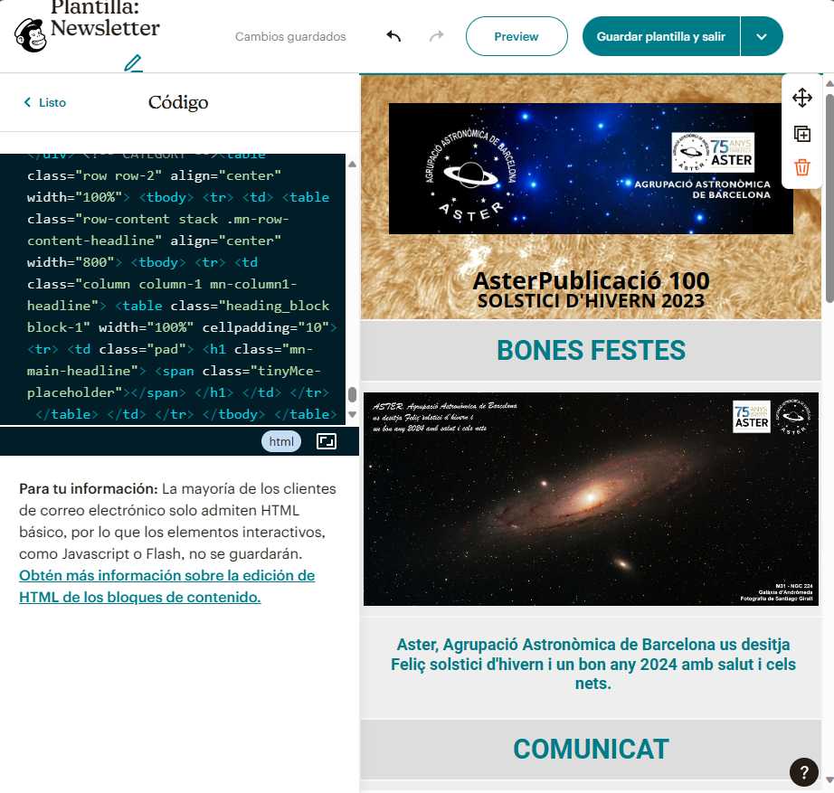
Cortar y pegar
3

